Slide 1


MÔN : TIN HỌC
Lớp: 5
Gv: Nguyễn Lê Mạnh

Slide 2
Thứ hai, ngày 5 tháng 11 năm 2018
KiÓm tra bµi cò
Em hãy định dạng kiểu trình bày có sẵn cho đoạn văn bản sau?

Slide 3
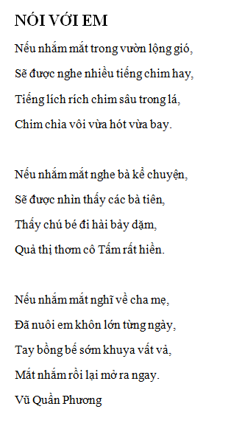
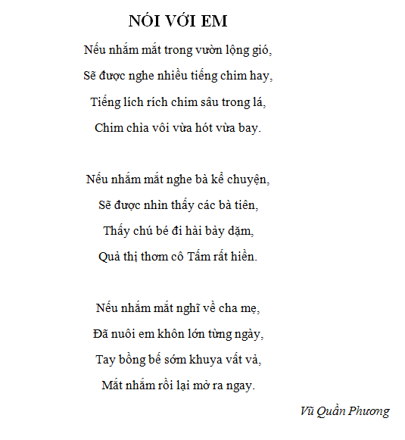
Thứ hai, ngày 5 tháng 11 năm 2018
1
2

Slide 4
Thứ hai, ngày 30 tháng 10 năm 2023
TIN HỌC
Bài 4:
ĐỊNH DẠNG TRANG VĂN BẢN
ĐÁNH SỐ TRANG TRONG VĂN BẢN

Slide 5

Thứ hai, ngày 5 tháng 11 năm 2018
NỘI DUNG
1
Tạo một văn bản mới
2
Tạo đường viền cho đoạn văn bản
3
Thay đổi màu nền cho trang soạn thảo văn bản
4
Thay đổi hướng trang giấy
5
Thay đổi kích thước trang giấy
6
Đánh số trang

Slide 6
Thứ hai, ngày 5 tháng 11 năm 2018
Bài 4: ĐỊNH DẠNG TRANG VĂN BẢN
ĐÁNH SỐ TRANG TRONG VĂN BẢN
1. Tạo một văn bản mới
Mở SGK đọc phần 1 trang 47
Em hãy tạo một trang văn bản với tiêu đề “Tập định dạng và đánh số trang văn bản” sau đó tạo các trang trắng liên tiếp bằng cách giữ phím Ctrl và nhấn phím Enter vài lần.

Slide 7
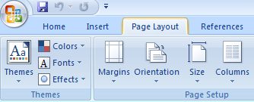
Thứ hai, ngày 5 tháng 11 năm 2018
Bài 4: ĐỊNH DẠNG TRANG VĂN BẢN
ĐÁNH SỐ TRANG TRONG VĂN BẢN
2. Định dạng trang văn bản
Để định dạng trang văn bản ta chọn thẻ:
Page Layout

Slide 8
Thứ hai, ngày 5 tháng 11 năm 2018
2. TẠO ĐƯỜNG VIỀN CHO VĂN BẢN
a. Tạo đường viền cho trang văn bản
Mở SGK đọc phần 2 “Tạo đường viền cho văn bản” trang 47

Slide 9

2. TẠO ĐƯỜNG VIỀN CHO VĂN BẢN
Thứ hai, ngày 5 tháng 11 năm 2018
a. Tạo đường viền cho trang văn bản
Bước 1: Chọn
Page Layout
Chọn Page Borders để tạo đường viền cho văn bản

Slide 10
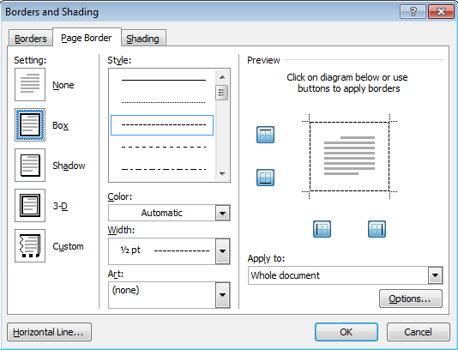

Thứ hai, ngày 5 tháng 11 năm 2018
Bước 2: Em lựa chọn các dạng đường viền ở khung Style
Bước 3: Nháy chọn đường viền ở khung Preview để tạo đường viền
=> Nhấn OK

Slide 11
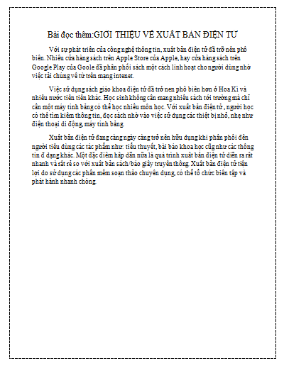
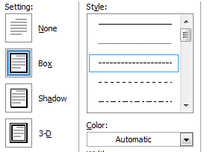
Thực hành:

Slide 12
Thứ hai, ngày 5 tháng 11 năm 2018
Bài 4: ĐỊNH DẠNG TRANG VĂN BẢN
ĐÁNH SỐ TRANG TRONG VĂN BẢN
b. Thay đổi màu nền cho trang văn bản
Mở SGK đọc phần “Thay đổi màu nền của trang soạn thảo văn bản” trang 47

Slide 13

Thứ hai, ngày 5 tháng 11 năm 2018
Bài 4: ĐỊNH DẠNG TRANG VĂN BẢN
ĐÁNH SỐ TRANG TRONG VĂN BẢN
b. Thay đổi màu nền cho trang văn bản
Chọn Page Layout
Chọn Page Color để thay đổi màu nền cho trang văn bản

Slide 14
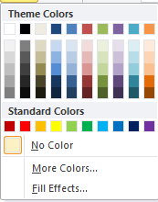
Thứ hai, ngày 5 tháng 11 năm 2018
Bài 4: ĐỊNH DẠNG TRANG VĂN BẢN
ĐÁNH SỐ TRANG TRONG VĂN BẢN
b.Thay đổi màu nền cho trang văn bản
Chọn 1 màu tùy ý
Mặc định màu nền của trang hiển thị là màu trắng

Slide 15

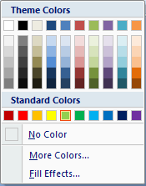
Thứ hai, ngày 5 tháng 11 năm 2018
Thực hành:

Slide 16

Thứ hai, ngày 5 tháng 11 năm 2018
Bài 4: ĐỊNH DẠNG TRANG VĂN BẢN
ĐÁNH SỐ TRANG TRONG VĂN BẢN
c. Thay đổi hướng trang giấy
Chọn Page Layout
Chọn Orientationđể thay đổi màu nền cho trang văn bản

Slide 17
Thứ hai, ngày 5 tháng 11 năm 2018
Bài 4: ĐỊNH DẠNG TRANG VĂN BẢN
ĐÁNH SỐ TRANG TRONG VĂN BẢN
c.Thay đổi hướng trang giấy
Mở SGK đọc phần “Thay đổi hướng trang giấy” trang 48

Slide 18


Thứ hai, ngày 5 tháng 11 năm 2018
Bài 4: ĐỊNH DẠNG TRANG VĂN BẢN
ĐÁNH SỐ TRANG TRONG VĂN BẢN
c.Thay đổi hướng trang giấy
Hướng giấy theo chiều ngang
Hướng giấy theo chiều dọc

Slide 19
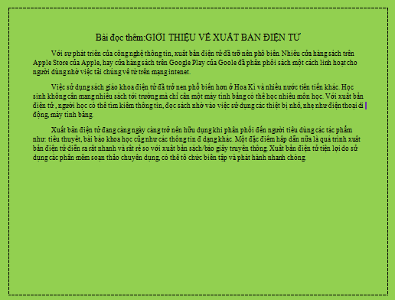

Thứ hai, ngày 5 tháng 11 năm 2018
Bài 4: ĐỊNH DẠNG TRANG VĂN BẢN
ĐÁNH SỐ TRANG TRONG VĂN BẢN
Thực hành:

Slide 20
Thứ hai, ngày 5 tháng 11 năm 2018
Bài 4: ĐỊNH DẠNG TRANG VĂN BẢN
ĐÁNH SỐ TRANG TRONG VĂN BẢN
d. Thay đổi kích cỡ trang giấy
Mở SGK đọc phần “Thay đổi kích cỡ trang giấy” trang 47

Slide 21

Thứ sáu, ngày 10 tháng 11 năm 2017
Bài 4: ĐỊNH DẠNG TRANG VĂN BẢN
ĐÁNH SỐ TRANG TRONG VĂN BẢN
d. Thay đổi kích cỡ trang giấy
Đọc thông tin SGK và cho biết nút lệnh để thay
đổi kích cỡ trang giấy?
Chọn nút lệnh Size để thay đổi kích cỡ trang giấy

Slide 22
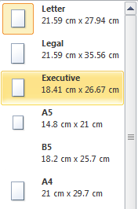
Thứ hai, ngày 5 tháng 11 năm 2018
Bài 4: ĐỊNH DẠNG TRANG VĂN BẢN
ĐÁNH SỐ TRANG TRONG VĂN BẢN
d. Thay đổi kích cỡ trang giấy
Hai khổ giấy thường được chọn khi soạn thảo văn bản là: cỡ giấy Letter và cỡ giấy A4

Slide 23
Thứ hai, ngày 5 tháng 11 năm 2018
Bài 4: ĐỊNH DẠNG TRANG VĂN BẢN
ĐÁNH SỐ TRANG TRONG VĂN BẢN
3. Đánh số trang
Khi nào em cần đánh số trang?
Khi văn bản có nhiều hơn 1 trang, em cần đánh số
trang cho văn bản để tiện theo dõi và tìm kiếm

Slide 24


Thứ hai, ngày 5 tháng 11 năm 2018
Bài 4: ĐỊNH DẠNG TRANG VĂN BẢN
ĐÁNH SỐ TRANG TRONG VĂN BẢN
3. Đánh số trang
1. Chọn thẻ Insert
2. Chọn lệnh
Page Number

Slide 25
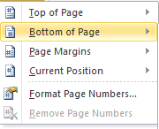
Thứ hai, ngày 5 tháng 11 năm 2018
Bài 4: ĐỊNH DẠNG TRANG VĂN BẢN
ĐÁNH SỐ TRANG TRONG VĂN BẢN
3. Đánh số trang
Phía trên của trang
Phía dưới của trang

Slide 26
Thứ hai, ngày 5 tháng 11 năm 2018
Bài 4: ĐỊNH DẠNG TRANG VĂN BẢN
ĐÁNH SỐ TRANG TRONG VĂN BẢN
3. Đánh số trang
Bước 1: Chọn Insert
Bước 2: Chọn Page Number, chọn Bottom of Page để chọn vị trí số trang ở phía dưới của trang
Bước 3: Chọn vị trí số trang trong hộp thoại simple

Slide 27
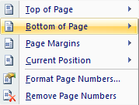
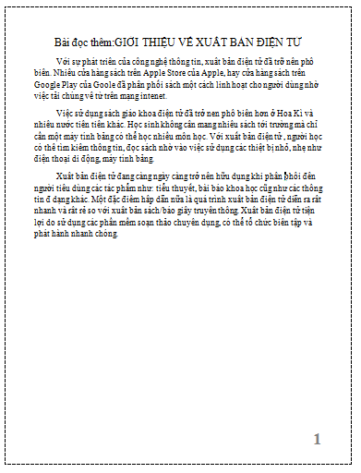
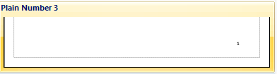
Thứ hai, ngày 5 tháng 11 năm 2018
Thực hành:

Slide 28



TRÒ CHƠI : AI NHANH AI ĐÚNG
Câu hỏi:
1
2
3
4
5
6

Slide 29





1. Biểu tượng sau có chức năng gì?
A. Thay đổi hướng giấy
B. Thay đổi màu nền
C. Tạo đường viền cho văn bản
Đáp án: C
8
9
5
4
2
7
6
3
10
1
HÕt giê

Slide 30

2. Để đánh số trang cho văn bản em chọn nút lệnh nào?
A.
B.
C.
Đáp án: A
8
9
5
4
2
7
6
3
10
1
HÕt giê

Slide 31

2. Biểu tượng sau có chức năng gì?
A. Thay đổi hướng giấy
B. Thay đổi màu nền cho văn bản
C. Tạo đường viền cho văn bản
Đáp án: B
8
9
5
4
2
7
6
3
10
1
HÕt giê

Slide 32
4. Em hãy cho biết tên phần mềm sử dụng trong bài?
A. Soạn thảo văn bản word
B. Diệt virus
C. Paint
Đáp án: A
10
1
8
9
5
4
2
7
6
3
HÕt giê

Slide 33
5. Nếu chúng ta muốn đánh số trang ở cuối văn bản ta sẽ chọn?
A. Bottom of page
B. Top of page
C. Page margins
Đáp án: A
8
9
5
4
2
7
6
3
10
1
HÕt giê

Slide 34
6. Có mấy hướng giấy để chúng ta có thể chọn cho trang văn bản?
A. 1
B. 2
C. 3
Đáp án: B
8
9
5
4
2
7
6
3
10
1
HÕt giê

Slide 35
CHÚC QUÝ THẤY CÔ NHIỀU SỨC KHỎE
Chúc các em chăm ngoan, học giỏi

